Slide 1
Gráflekérdező motor teljesítménytesztelése modellvalidációs problémákra
Dobosy Kristóf
Konzulens: Búr Márton, Szárnyas Gábor
Szakdolgozatvédés – 2017. június 14.

Slide 2
Feladat és motivációja
Teljesítménymérés
Train Benchmark
Gráflekérdező motor
Graph Engine
Más eszközökön való futtatás
Létező implementációk
Konklúzió
Előnyök és hátrányok
Notes:
A feladataim a következők voltak:
Több teljesítménymérés, egyik a Train Benchmark projekt
Választani egy gráflekérdező rendszert és implementálni a forgatókönyveket erre a rendszerre
Ez lett a Graph Engine
Lefuttatni ugyanolyan környezetben a választott eszközön, illetve két olyan eszközön, melyre már megvalósult
A kapott eredmények összehasonlítása, ezáltal a Graph Engine előnyei és hátrányai meghatározása

Slide 3

Teljesítménymérés
?
Adatbáziskezelő eszközök objektív összehasonlítása modellvalidációs problémákra
Notes:
Adatbáziskezelő eszközök elterjedtek.
Fontos lenne összehasonlítani őket valami alapján.
Kérdés, hogy mi alapján
Különböző célfeladatokra más és más eredmények születhetnek
Egy lehetséges összehasonlítás:
Modellvalidációs problémák – különböző modellalapú fejlesztés során bizonyos kényszerek

Slide 4
Teljesítménymérés
A Train Benchmark projekt
Adatbáziskezelő eszközök objektív összehasonlítása modellvalidációs problémákra
Notes:
Erre a problémára megoldás: Train Benchmark projekt
Modellvalidációs problémák – különböző modellalapú fejlesztés során bizonyos kényszerek

Slide 5

A Train Benchmark
Mérnöki fejlesztési folyamat szimulálása
Vasúti elemekből álló modell
6 különböző kényszer vizsgálata
10 eszközre már elkészült a tesztelés, de Linuxon
Különböző forgatókönyvek
Notes:
Vasúti elemekből álló modell
Kényszerek vizsgálata, stb
Több eszközre megvalósult, platformfüggetlen eszközökkel, de csak Linuxon lett futtatva
Három forgatókönyvet határoz meg

Slide 6
A Train Benchmark
Modell
Beolvasás
Beolvasás-teszt
k*
Validáció
Hibainjektálás-teszt Hibajavítás-teszt
Módosítás
n*
Validáció
Eredmény
Notes:
Fejlesztés lépései, különböző benchmark forgatókönyvek
A Beolvasás-teszt csak a beolvasás és validáció lépésekből áll, ott nincs módosítás
Hibainjektálás
Hibajavítás

Slide 7




Probléma
Train Benchmark projekt
Graph Engine
…
Notes:
A Train Benchmark projekt már sok eszközre megvalósult
A dolgozat célja a megvalósítás egy új eszközre (Graph Engine)
Microsoft research
In memory, elosztott

Slide 8
Graph Engine használata
Egy számítógép a szerver és a kliens is
Egy solution, két project
TSL nyelv az adattípusok leírására
C# az adateléréshez és manipulációhoz
Accessorok
Automatikus
Objektum-orientált
LINQ támogatott, de vannak nehézségek
Notes:
Esetünkben a kliens, szerver együtt
TSL nyelv C-hez hasonló, struct-szerű konténerekben tárolja a Graph Engine a csúcsokat, ezeknek kötött típusa van.
C# projektben minden más (a program)
Accessorok – Adatelérés
Objektum-orientált csúcsok – könnyű adatelérés, módosítás
LINQ – Csak egy típusú csúcs lekérdezését támogatja

Slide 9

Szakdolgozatfeladat megoldásának részei
Train Benchmark forgatókönyvek implementálása a Graph Engine használatával
6-ból 2 kényszer
Különböző méretű modelleken
Kb. 5000 - 2,3 millió elem
Két további eszköz teljesítményének kiértékelése Windows környezetben
RDF4J
10 modell
Jena
Notes:
RDF4J és Jena RDF gráf alapú eszközök, ezért ezt választottam ki

Slide 10
Kiértékelés
System.Diagnostics.Stopwatch osztály
Pontosság: ms vagy ElapsedTicks
Kezdeti feltevés: µs pontosság -> ElapsedTicks / Frequency
Valójában 1 ms is elég lett volna, mivel nagy az eltérés
Minden modellen ötször a teljes ciklus
13-szor a módosítás, újraellenőrzés szakasz
Modell
Beolvasás
k*
Validáció
Módosítás
n*
Validáció
Eredmény
Notes:
Mérésre a Stopwatch osztályt választottam
Ennek pontossága ms vagy ElapsedTicks
Eredetileg úgy gondoltam, hogy a ms pontosság kevés, ezért ElapsedTicks/Frequency-vel lehet nagyobb pontosságot elérni

Slide 11
Kiértékelés
System.Diagnostics.Stopwatch osztály
Pontosság: ms vagy ElapsedTicks
Kezdeti feltevés: µs pontosság -> ElapsedTicks / Frequency
Valójában 1 ms is elég lett volna, mivel nagy az eltérés
Minden modellen ötször a teljes ciklus
13-szor a módosítás, újraellenőrzés szakasz
Modell
Beolvasás
k*
Validáció
Módosítás
n*
Validáció
Eredmény
Notes:
Mérésre a Stopwatch osztályt választottam
Ennek pontossága ms vagy ElapsedTicks
Eredetileg úgy gondoltam, hogy a ms pontosság kevés, ezért ElapsedTicks/Frequency-vel lehet nagyobb pontosságot elérni

Slide 12
Kiértékelés
System.Diagnostics.Stopwatch osztály
Pontosság: ms vagy ElapsedTicks
Kezdeti feltevés: µs pontosság -> ElapsedTicks / Frequency
Valójában 1 ms is elég lett volna, mivel nagy az eltérés
Minden modellen ötször a teljes ciklus
13-szor a módosítás, újraellenőrzés szakasz
Modell
Beolvasás
k*
Validáció
Módosítás
n*
Validáció
Eredmény
Notes:
Mérésre a Stopwatch osztályt választottam
Ennek pontossága ms vagy ElapsedTicks
Eredetileg úgy gondoltam, hogy a ms pontosság kevés, ezért ElapsedTicks/Frequency-vel lehet nagyobb pontosságot elérni

Slide 13
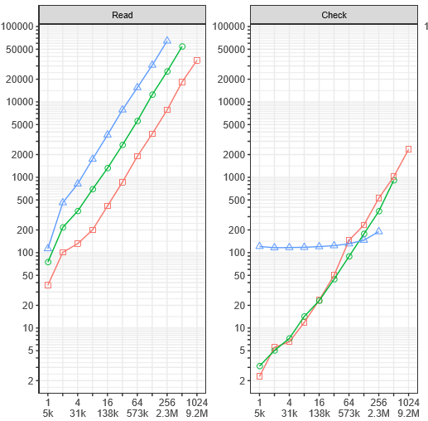

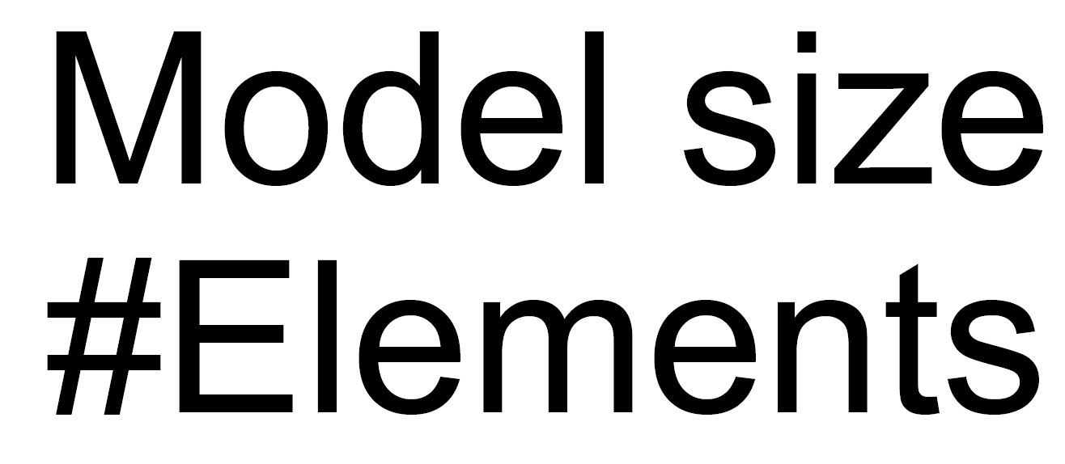
Eredmények – Beolvasás, validáció
Notes:
A vízszintes tengel a modellek mérete
Függőleges végrehajtási idő
Recheck eredményei minden esetben megegyeznek a Check eredményeivel.

Slide 14
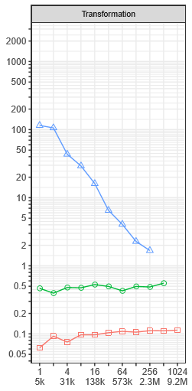
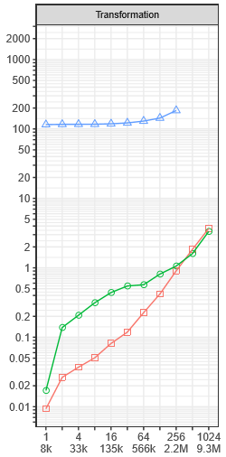
Eredmények – Módosítások
Hibainjektálás
Hibajavítás
Notes:
Az eredmények az egyik kényszerhez tartozóan
Inject eredménye javult -> nagyobb modellnél könnyebb olyan helyet találni, ahova lehet hibát injektálni
Repair keresés – javítás a check eredményeihez hasonló

Slide 15
Következtetés
Hátrányok
Előnyök
Kisebb méretű modellekre egyértelműen rosszabb
Beolvasás minden esetben lassabb mind a két másik eszköznél
Sok lekérdezés lassítja a rendszert (LINQ)
Nagyobb méretű modellekre hatékonyabb lehet, de nem minden szempontból
Kis módosítások gyorsan végbemennek
Notes:
Graph Engine előnyei és hátrányai a másik két eszközhöz képest.
Előnyök:
Nagyobb modellekre hatékonyabb lehet, de például a Repair esetében ez nem látszott
A modell méretétől függetlenül a kis részének a módosítása gyors
Hártányok
Kisebb méretre rosszabb
Beolvasás lassabb volt, ennek legfőbb oka a beolvasásra választott könyvtár lassúsága
Az azonos típusokat nem lehet egy lekérdezésbe írni, ez lassítja a rendszert (sok lekérdezés overhead)

Slide 16
Összefoglalás, továbbfejlesztési lehetőségek
A Train Benchmark forgatókönyveinek futtatása két választott eszközön Windows környezetben
Jena, RDF4J
Egy választott gráflekérdező eszközön
Graph Engine
Eredmények értékelése
Futási idők összehasonlítása a különböző eszközök esetén
Tesztek ismételt elvégzése, ha megvalósul a
LIKQ
LINQ (több különböző típusú csúcs elérése)
támogatása
Notes:
Lefuttattam a Train Benchmark két választott eszközén a teljesítménymérést
Ez a két eszköz a Jena és az RDF4J volt
Implementáltam egy választott gráflekérdező eszközre, ez volt a Graph Engine.
A kapott eredményeket kiértékeltem és ez alapján levontam a konklúziót a Graph Engine előnyeiről és hátrányairól
Létezik egy LIKQ nevű projekt a Graph Engine projekten belül, ami a gráf csúcsai közötti navigációt valósítja meg, ellenben még nincs hozzá dokumentáció, nem sikerült működésre bírni.
Ez nagy előrelépés lehet, így ha megvalósul, akkor érdemes a teszteket újrafuttatni
LINQ támogatása több típusú csúcs eléréséhez.

Slide 17
Továbbfejlesztési lehetőségek
LIKQ
LINQ
Language Integrated Knowledge-Query
Több különböző típusú elem lekérdezése

Slide 18
Bírálat
A LINQ bemutatása tartalmaz egy megemlítendő hibát: A LINQ nem a .net 3.5 keretrendszer része és nem egy szolgáltatás (mint ahogy a jelölt írta a dolgozatában), hanem a c# 3.0 nyelvben bevezetett nyelvi elem. Nincs köze az XML és az SQL nyelvek támogatásához sem.
A System.Linq osztály nyelvfüggetlen .NET specifikus könyvtár, ami a .NET 3.5-ös verziója óta létezik. Használható más .NET által támogatott nyelvben is (Visual Basic, F#).
Notes:
Az XML és az SQL nyelvek támogatottsága példa volt a kezdeti elterjedtségére.

Slide 19
Bírálói kérdések – 1.
Miért a futtatott program felőli időalapú mérést (System.Diagnostic.StopWatch) választott (mely függ a rendszer terhelésétől, háttértaszkoktól, stb) az operációs rendszer által szolgáltatott teljesítményindikátorok helyett (mint kernel/user módban eltöltött idő, elhasznált cpu órajelciklusok száma, stb)?
.NET keretrendszer egyetlen támogatott osztálya
ms-nál nem kellett nagyobb pontosság

Slide 20
Bírálói kérdések – 2.
Látva (és ön által is identifikálva) a dotNetRDF és a LINQ által okozott szűk keresztmetszetet próbálkozott-e más RDF olvasóval és más implementációval?
A Graph Engine-hez nincs beépített RDF olvasó
dotNetRDF népszerű könyvtár, ezért választottam
A Train Benchmarkkal elsősorban a Graph Engine jellemzőire szerettem volna megállapítást tenni

Slide 21
Bírálói kérdések – 3.
Egyéb teljesítmény mérőszámokat miért nem mért (pl memóriahasználat, „heap thrashing”)?
Jelen mérés fókuszában a futás ideje szerepelt
A Garbage Collector működéséből kifolyólag a memóriahasználat méréséhez a memória tényleges méretére kellett volna korlátot állítani. E

Slide 22

Bírálói kérdések – 1.
„Miért a futtatott program felőli időalapú mérést (System.Diagnostic.StopWatch) választott (mely függ a rendszer terhelésétől, háttértaszkoktól, stb) az operációs rendszer által szolgáltatott teljesítményindikátorok helyett (mint kernel/user módban eltöltött idő, elhasznált cpu órajelciklusok száma, stb)?”
.NET keretrendszer egyetlen támogatott osztálya
ms-nál nem kellett nagyobb pontosság

Slide 23
Bírálói kérdések – 2.
„Látva (és ön által is identifikálva) a dotNetRDF és a LINQ által okozott szűk keresztmetszetet próbálkozott-e más RDF olvasóval és más implementációval?”
A Train Benchmark mérnöki fejlesztést szimulál, nem tökéleteset, ezáltal nem próbálkoztam más RDF olvasóval.
Ez egy továbbfejlesztési lehetőség.

Slide 24
Bírálói kérdések – 3.
„Egyéb teljesítmény mérőszámokat miért nem mért (pl memóriahasználat, „heap thrashing”)?”
A Garbage Collector működéséből kifolyólag a memóriahasználat méréséhez a memória tényleges méretére kellett volna korlátot állítani.
Új hardverek beszerzése → költséges
Virtuális környezet → lassú futási idő (hetek)
Erre két lehetőség kínálkozott:

Slide 25
Összefoglalás, továbbfejlesztési lehetőségek
A Train Benchmark forgatókönyveinek megvalósítása két választott eszközön
Jena, RDF4J
Egy választott gráflekérdező eszközön
Graph Engine
Eredmények értékelése
Tesztek ismételt elvégzése, ha megvalósul a
LIKQ
LINQ (több különböző típusú csúcs elérése)
támogatása
Notes:
Köszönöm a figyelmet!
Lefuttattam a Train Benchmark két választott eszközén a teljesítménymérést
Ez a két eszköz a Jena és az RDF4J volt
Implementáltam egy választott gráflekérdező eszközre, ez volt a Graph Engine.
A kapott eredményeket kiértékeltem és ez alapján levontam a konklúziót a Graph Engine előnyeiről és hátrányairól
Létezik egy LIKQ nevű projekt a Graph Engine projekten belül, ami a gráf csúcsai közötti navigációt valósítja meg, ellenben még nincs hozzá dokumentáció, nem sikerült működésre bírni.
Ez nagy előrelépés lehet, így ha megvalósul, akkor érdemes a teszteket újrafuttatni
LINQ támogatása több típusú csúcs eléréséhez.

Slide 26
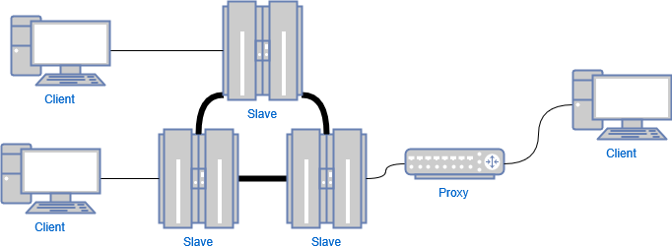

Graph Engine felépítése
Notes:
A Microsoft cég egy projektje
Slave-ek: memóriafelhő egy vagy több adattárolásra képes eszközön
Client felhasználói számítógépek, amik lekérdezéseket hajtatnak végre
Közöttük lehet proxy, ez opcionális

